Slide 1
Bài 4: Đường thẳng song song, đường thẳng cắt nhau

Slide 2
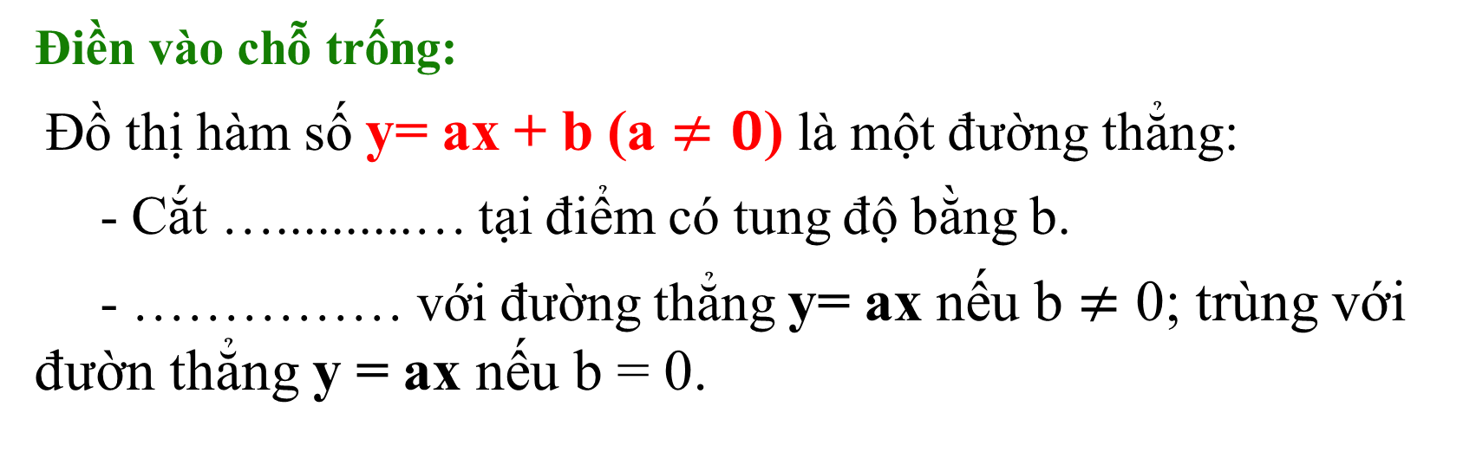
Khởi động
Điền vào chỗ trống:
Đồ thị hàm số y= ax + b (a $≠0$) là một đường thẳng:
- Cắt …..........… tại điểm có tung độ bằng b.
- …………… với đường thẳng y= ax nếu b $≠$ 0; trùng với đườn thẳng y = ax nếu b = 0.
trục tung
Song song

Slide 3
Bài 1.
a) Vẽ đồ thị các hàm số sau trên cùng một mặt phẳng tọa độ:
y = 2x + 3 (d1)
y = 2x – 2 (d2)
y = -3x + 3 (d3)
b) Quan sát đồ thị, cho biết: những đường thẳng nào song song; những cặp đường thẳng nào cắt nhau.

Slide 4
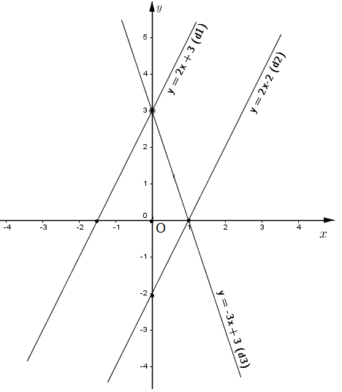
y = 2x + 3 (d1)
y = 2x – 2 (d2)
y = -3x + 3 (d3)
Những đường thẳng song song:
(d1) // (d2)
Những cặp đường thẳng cắt nhau:
(d1) cắt (d3)
(d2) cắt (d3)

Slide 5
ĐƯỜNG THẲNG SONG SONG VÀ ĐƯỜNG THẲNG CẮT NHAU
Trang 52, toán 9, tập 1.

Slide 6


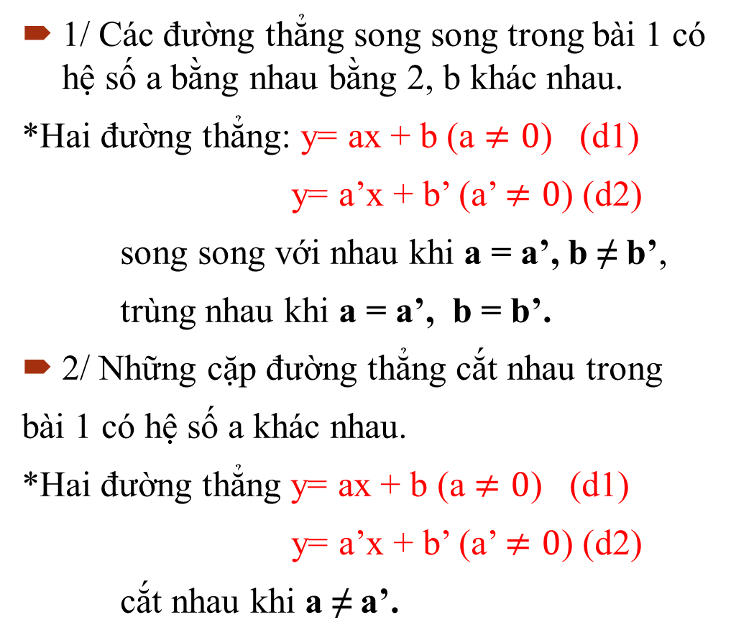
Bài 2.
1/ Các đường thẳng song song trong bài 1 có hệ số a bằng nhau bằng 2, b khác nhau.
*Hai đường thẳng: y= ax + b (a $≠0$) (d1)
y= a’x + b’ (a’ $≠0$) (d2)
song song với nhau khi a = a’, b ≠ b’,
trùng nhau khi a = a’, b = b’.
2/ Những cặp đường thẳng cắt nhau trong
bài 1 có hệ số a khác nhau.
*Hai đường thẳng y= ax + b (a $≠0$) (d1)
y= a’x + b’ (a’ $≠0$) (d2)
cắt nhau khi a ≠ a’.
1/ Nhận xét các hệ số a, b của những đường thẳng song song trong bài 1.
Đọc nội dung mục 1/tr53.sgk cho biết: Hai đường thẳng y= ax + b (a $≠0$) (d1)
y= a’x + b’ (a’ $≠0$) (d2)
song song với nhau, trùng nhau khi nào?
2/ Nhận xét các hệ số a, b của những cặp đường thẳng cắt nhau trong bài 1.
Đọc nội dung mục 2/tr53.sgk cho biết: Hai đường thẳng y= ax + b (a $≠0$) (d1)
y= a’x + b’ (a’ $≠0$) (d2)
cắt nhau khi nào?

Slide 7
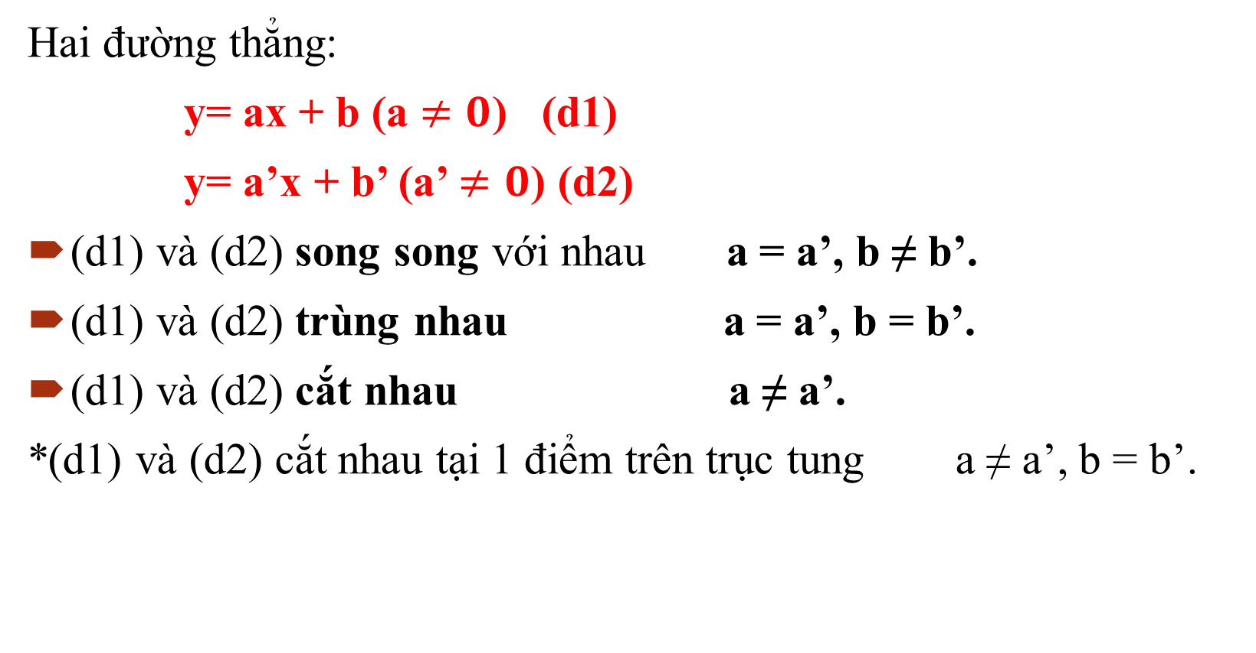
TỔNG QUÁT
Hai đường thẳng:
y= ax + b (a $≠0$) (d1)
y= a’x + b’ (a’ $≠0$) (d2)
(d1) và (d2) song song với nhau a = a’, b ≠ b’.
(d1) và (d2) trùng nhau a = a’, b = b’.
(d1) và (d2) cắt nhau a ≠ a’.
*(d1) và (d2) cắt nhau tại 1 điểm trên trục tung a ≠ a’, b = b’.

Slide 8
Bài 3.
Cho các đường thẳng:
y = 0,5x + 2 (d1);
y = 0,5x – 1 (d2);
y = 1,5x + 2 (d3).
Hãy tìm: các cặp đường thẳng song song? Các cặp đường thẳng cắt nhau? Giải thích.

Slide 9
Bài 4.
Cho hai hàm số bậc nhất:
y = 2mx + 5 (d1) và y = (m + 3)x - 7 (d2)
Tìm giá trị của m để đồ thị hai hàm số đã cho là:
Hai đường thẳng cắt nhau;
Hai đường thẳng song song với nhau.

Slide 10
Bài 5.
Cho hai hàm số bậc nhất:
y = 2x + k (d1) và y = (2m - 2)x + 5 (d2)
Tìm giá trị của m để đồ thị hai hàm số đã cho là:
Hai đường thẳng trùng nhau.

Slide 11
Bài 2.
1/ Nhận xét các hệ số a, b của những đường thẳng song song trong bài 1.
Đọc nội dung mục 1/tr53.sgk cho biết: Hai đường thẳng y= ax + b (a $≠0$) (d1)
y= a’x + b’ (a’ $≠0$) (d2)
song song với nhau, trùng nhau khi nào?
2/ Nhận xét các hệ số a, b của những cặp đường thẳng cắt nhau trong bài 1.
Đọc nội dung mục 2/tr53.sgk cho biết: Hai đường thẳng y= ax + b (a $≠0$) (d1)
y= a’x + b’ (a’ $≠0$) (d2)
cắt nhau khi nào?

Slide 12
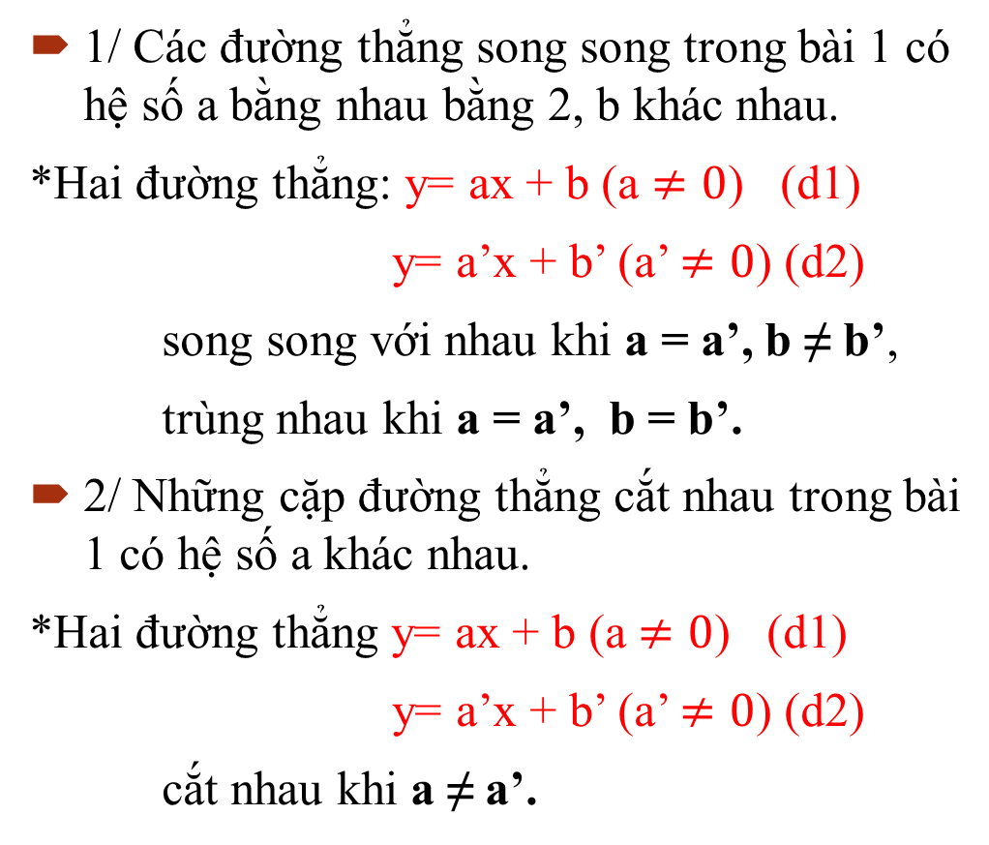
Bài 2.
1/ Các đường thẳng song song trong bài 1 có hệ số a bằng nhau bằng 2, b khác nhau.
*Hai đường thẳng: y= ax + b (a $≠0$) (d1)
y= a’x + b’ (a’ $≠0$) (d2)
song song với nhau khi a = a’, b ≠ b’,
trùng nhau khi a = a’, b = b’.
2/ Những cặp đường thẳng cắt nhau trong bài 1 có hệ số a khác nhau.
*Hai đường thẳng y= ax + b (a $≠0$) (d1)
y= a’x + b’ (a’ $≠0$) (d2)
cắt nhau khi a ≠ a’.

